Slide 1
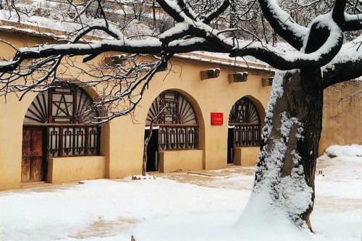
回延安
贺敬之

Slide 2
学习目标
1、反复朗读课文，理解陕北民歌“信天游”的艺术特点。
2、体会诗中运用比兴方法和拟人、夸张等修辞方法的表现力并学习运用。
3、体会诗人重返延安的激动心情。

Slide 3
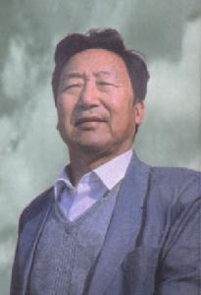
作者简介
现当代诗人、剧作家。山东峄yì县（今枣庄市）人。1940年到延安，进入鲁迅艺术文学院学习。40年代开始诗歌创作，已出版《放歌集》、《雷锋之歌》、《贺敬之诗选》、《回答今日的世界》等诗集。 1945年在集体创作著名歌剧《白毛女》中担任执笔，此剧1951年荣获斯大林文学奖。 80年代任中华人民共和国文化部部长。

Slide 4
写作背景
“1956年，我跟随当时团中央的一位领导回延安，参加西北五省青年工人造林大会。这时我已经离开延安11年了，回去以后感觉很不一样。我本打算写几篇报告文学和一点新闻报道，青年大会要举行一个联欢晚会，说要我出个节目，我说我用信天游的方式写几句诗，抒发一下感情。夜里我就一边唱，一边写，写了一夜，……当时我是在窑洞里面走着唱着，还流着眼泪。 ”

Slide 5

信天游
信天游，也叫“顺天游”，流行于陕北的一种民歌，两行一节，上下句押韵，一节一韵，诗行错落有致，读来高亢悠远。有的一节表达一个简单独立的意思，有的几节构成一组，表达比较复杂的意思。信天游形式自由，常用来抒情、亦可叙事。注意运用比兴、夸张等手法，贴切、自然，增强了诗的音乐性；联想丰富，感情深切 。
章法上：两句一节，节数不定。
韵律上：本节押韵，或一韵到底。
语言上：七言为基本句式，可长可短。
艺术上：多用“比兴”手法。

Slide 6
梳理文意
回延安
(激动)
（1）
（2）
（3）
（4）
（5）
忆延安
(感激）
这首诗，紧扣一个“回”字，写出了回延安的过程；并以此作为线索，抒发了对延安的热爱和歌颂。
话延安
（真挚）
看延安
（喜悦）
赞延安
（自豪）

Slide 7
比 兴
1、什么叫做比兴（表现手法）？
“比”就是比喻，是对人或物加以形象的比喻，使其特征更加鲜明突出。“兴”就是起兴，即借助其他事物作为诗歌发端，以引起所要歌咏的内容。“比”与“兴”常常连用。
2、找出文中运用比兴手法的句子？
（1）树梢树枝树根跟，亲山亲水有亲人。
（2）羊羔羔吃奶眼望着妈，小米饭养活我长大。
（3）东山的糜子西山的谷，肩膀上的红旗手中的书。

Slide 8
修辞手法
1、杜甫川唱来柳林铺笑， 红旗飘飘把手招。
（拟人）
2、一口口的米酒千万句话， 长江大河起浪花。
（比喻、夸张）
3、千万条腿来千万只眼， 也不够我走来也不够我看。
（夸张）
4、头顶着蓝天大明镜， 延安城照在我心中：
（比喻）
5、一条条街道宽又平， 一座座楼房披彩虹； 一盏盏电灯亮又明， 一排排绿树迎春风……
（排比、拟人）
6、对照过去我认不出了你， 母亲延安换新衣。
（比喻、拟人）

Slide 9
深度思考
1、 诗人除了直接抒情外，还通过人物的动作、语言和场景描写来间接抒发情感。试找出相关诗句，细心揣摩其中蕴含的诗人的情感。
2、把“回延安”改成“去延安”、“到延安”，表达效果有什么不同？
用“回”字说明作者犹如一个远离家乡、久别母亲的孩子，回到了家乡、回到了母亲怀抱；用“回”字更加能表达出诗人与延安有一段特殊的经历和特殊的情感；“回”事全诗的“诗眼”，全诗紧扣一个“回”字，以回延安的过程为线索，抒发了对延安的热爱与赞颂。如果改成“去延安”或“到延安”，就失去了上述表达效果。

Slide 10
朗读文章
1、听音频范读，把握节奏
2、同学分节范读，展现自我
3、全班齐读，读出情感

Slide 11
文章主题
这首诗以“信天游”的形式，写诗人回到阔别十年的延安，看到延安的巨大变化时无限兴奋和喜悦的心情，抒发了对革命圣地延安的深切怀念，对党和人民的无限热爱之情。

